Slide 1
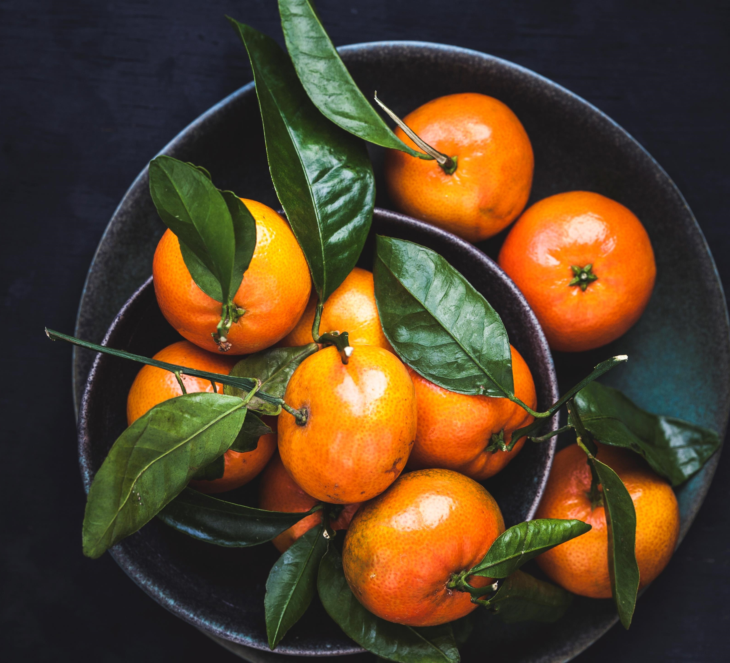
PLIN021 Sémantická analýza v praxi
Zuzana Nevěřilová
2020–24

Slide 2
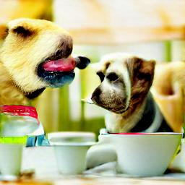



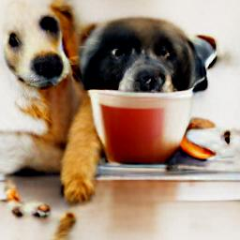
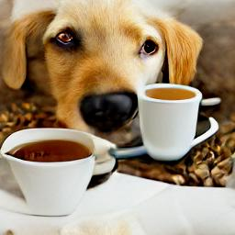
Sémantika Diskurzu
Psí granule a kafe.
Co si přejete?
Co se to tady vysypalo?
Co máte nejraději?
Cos dnes jedl?
Co po tobě ten pes chtěl?
Co po tobě ten člověk chtěl?
Co po tobě ten člověk mrštil?
…
https://playgrounds.ai/models/dalle-mini

Slide 3
Analýza promluvy: krabicový model
A: Už jsi ten motor smontoval?
– Provleč lano tím okem na horní straně motoru.
  – Jo, mimochodem, koupils už ten benzín?
  B: Jasně, koupil, když jsem sháněl disk do sekačky.
    – Zapomněl jsem vzít kanystr, tak jsem koupil nový.
    A: Byl drahý?
    B: Ne, ale bude se mi hodit do auta.
    A: Fajn.
– Už to máš provlečené?
Jazykové a mimojazykové signály

Slide 4
Sémantika Diskurzu
Prostředky koherence (konektory)
časová souslednost (jednota času, místa a děje)
porušení časové souslednosti je vyjádřeno explicitně: ”ještě předtím”
výrazy jako „Nejprve …, potom …“, „Oproti tomu …“, “také”
elipsa: Koupila jsem si auto a Marie [si koupila auto] taky.
https://www.czechency.org/slovnik/KONEKTOR

Slide 5
Elipsa, výpustka (ellipsis)
Petr šel na večírek, kde [Petr] potkal Pavlu.
Koupila jsem si auto a Marie [si koupila auto] taky.
Mám zavolat já tobě, nebo ty [máš zavolat] mně?
[Mám vám dát na ty brambory] máslo?
Nevím proč [bych měla tuhle knížku číst].

Slide 6
Promluvové objekty
seznam objektů promluvy (promluvový objekt, PO; discourse entity):
množina prvků znalostní báze (knowledge base, KB), které byly zmíněny a mohou být odkazovány pomocí zájmen
pokud prvek nebyl zmíněn, a přesto může být odkazován, byl evokován
jmenná fráze typicky vyjadřuje nějaký PO
Karlovii někdo ukradl autoj, kteréj [on]i měl zaparkované před domemk.
[on]i Zavolal na policiil, [oni]l přijeli, [oni]l sepsali tom.
Za měsíc mui [oni]l napsali, že [oni]l případm odkládají.

Slide 7
Odkazy v diskurzu
exofora (odkaz mimo text)
Co je to?
endofora (odkaz do textu)
v takovém případě
anafora (zpětný odkaz) – antecedent (dříve evokovaný PO)
Anežka na sebe hodila kabát a vyrazila.
katafora (dopředný odkaz)
Protože [on] byl chytrý, vydal se David nejprve za svým šéfem.
koreference: Václav Klaus, Klaus, bývalý prezident, on, čórlpero
druhy anafor:
• deixe: Petr si ukrojil chleba a pak ho snědl.
• synonymum: Petr si ukrojil chleba a pak krajíc snědl.

Slide 8
Terminologie
Anafora (anaphor) – ukazatel na antecedent
Antecedent – entita v promluvě
Koreference (coreference) – stav, kdy anafora a antecedent společně odkazují na objekt v reálném světě
Koreferenční řetězec (coreferential chain) – více frází je spojených koreferencí
This book is about anaphora resolution. The book is designed to help beginners in the field and its author hopes that it will be useful.

Slide 9
Typy anafor
Pronominální
  Osobní zájmena
  Přivlastňovací zájmena
  Reflexivní zájmena
  Ukazovací zájmena
  Vztažná zájmena
Lexikální jmenná fráze
Slovesná, adverbiální
Nulová anafora = elipsa
Ne všechna zájmena jsou anafory.
Ono je to jedno.
Deixe (ukazování) – mimojazyková skutečnost
Ne všechny anafory znamenají korefenci.
Substituční test:
Every man has his own destiny.
Některé anafory odkazují k podobným entitám (identity-of-sense anaphora).
The man who gave his paycheck to his wife was wiser than the man that gave it to his mistress.

Slide 10
Rozpoznání anafor, rezoluce anafor (anaphora resolution)
Hobbsův algoritmus

Slide 11
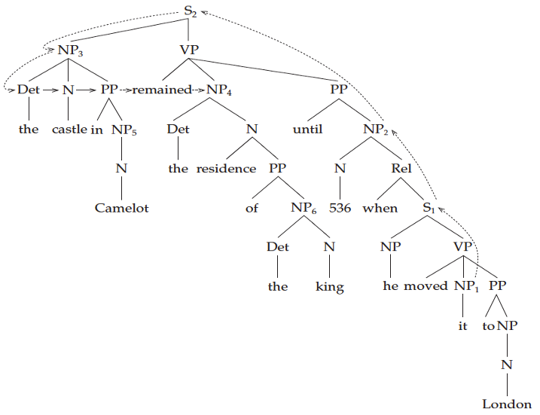
Hobbsův algoritmus
Postupujeme od pronominální anafory doleva a nahoru
Omezení (constraints)
  C-command
  Gramatická shoda
  Sémantická omezení
Preference
  Podmět, přímý předmět
  Syntaktický paralelismus
  Centrum

Slide 12
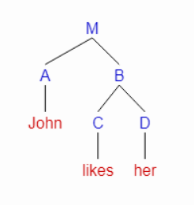
Omezení a Preference
Gramatická shoda (rod, číslo)
C-command
  S výjimkou reflexiv
Sémantické rysy
  George removed the disk from the computer and then disconnected it.
Podmět
The customer lost patience and called the waiter. He ordered two 12-inch pizzas.
Centrum (topic, téma)
Tilly’s mother had agreed to make her a new dress for the party. She worked hard on the dress for weeks and finally it was ready for Tilly to try on. Impatient to see what it would look like, Tilly tried on the dress over her skirt and ripped it.
Syntaktický paralelismus
The programmer successfully combined Prolog with C, but he had combined it with Pascal last time.

Slide 13
Mitkov's Antecedent Indicators

Slide 14
Mitkov's Antecedent Indicators
Poslední tři věty
  Všechny možné antecedenty
  Každý kandidát získá pozitivní nebo negativní skóre na základě indikátorů
  Skóre: statistická analýza (x, y)
  Skóre: pravidla
    Pozitivní pravidlo: první NP
    Negativní pravidlo: NP jako součást PP, neurčitá NP
  Algoritmus vybere antecedent s nejvyšším skóre

Slide 15
Neurální model pro Rezoluci anafor

Slide 16
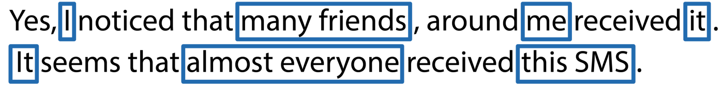
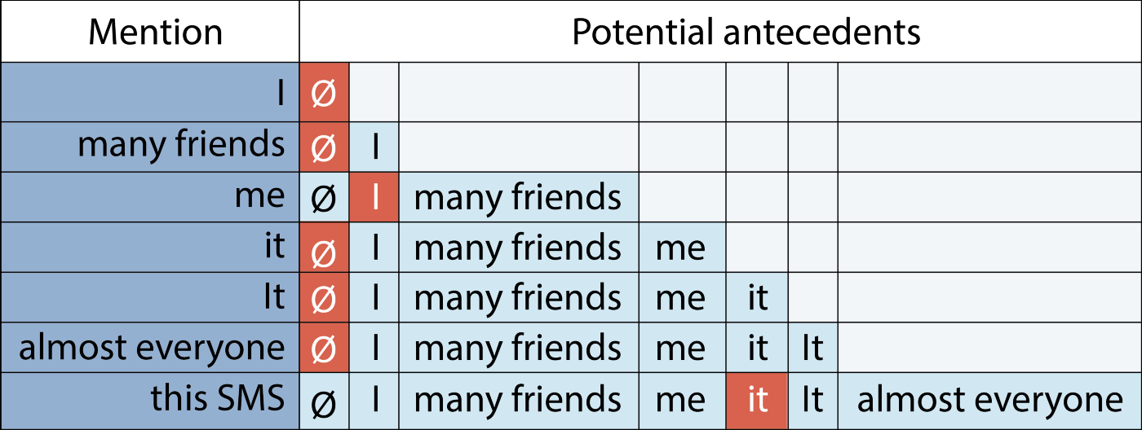
Neurální model pro Rezoluci anafor (Neuralcoref)
Fráze: i, které zmiňují nějakou entitu (mentions)
Možné antecedenty: Y(i) = {ε, 1, . . . , i − 1}
ε:
  fráze i nezmiňuje entitu
  Fráze i zmiňuje entity, ale ta není koreferencí
Koreference: relace mezi i a yi

Slide 17
Datasety
SemEval-2010 Task 1 (Multilingual Coreference Resolution)
EVALITA 2011 Anaphora Resolution Task
ELG Anaphora Resolution Dataset (Wikipedia)
Anaphora Resolution and Underspecification (ARRAU) corpus
OntoNotes 5.0
CoNLL 2012
GAP (Gender Ambiguous Pronouns)
WSC (Winograd Schema Challenge)
Na čem lze vyhodnotit
rezoluci anafor?

Slide 18
Literatura
https://wiki.apertium.org/wiki/Anaphora_resolution_module
Kenton Lee, Luheng He, Luke Zettlemoyer: Higher-order Coreference Resolution with Coarse-to-fine Inference. NAACL 2018 · https://paperswithcode.com/paper/higher-order-coreference-resolution-with
Uryupina, Olga; Poesio, Massimo (2021). Anaphora Resolution Dataset. Version 1.0.0. European Language Grid. [Dataset (Text corpus)]. https://doi.org/10.57771/hk5e-df59
Marta Recasens, Lluís Màrquez, Emili Sapena, M. Antònia Martí, Mariona Taulé, Véronique Hoste, Massimo Poesio, and Yannick Versley. 2010. SemEval-2010 Task 1: Coreference Resolution in Multiple Languages. In Proceedings of the 5th International Workshop on Semantic Evaluation, pages 1–8, Uppsala, Sweden. Association for Computational Linguistics.
Massimo Poesio and Olga Uryupina: EVALITA 2011 Anaphora Resolution Task. http://www.evalita.it/2011/tasks/anaphora
Rhea Sukthanker, Soujanya Poria, Erik Cambria, Ramkumar Thirunavukarasu: Anaphora and Coreference Resolution: A Review https://arxiv.org/abs/1805.11824
IA161 Natural Language Processing in Practice (autumn 2024): https://nlp.fi.muni.cz/en/NlpInPracticeCourse/AnaphoraResolution

